Slide 1
DevOps
Workshop per Developers

Slide 2
Contenuto del Workshop
Introduzione e presentazioni
La metodologia DevOps
Gitflow
Docker (e docker-compose)
DockerHub
Jenkins
Pipeline di CI automatica con Github
Test
Unit Test
Integration Test
Acceptance Test
Automated End to End Test
Caratteristiche di una pipeline di CD (Ansible)

Slide 3
Prerequisiti
SO MacOS o Linux
Account Github (www.github.com)
Account DockerHub (https://hub.docker.com/)
Docker Desktop (https://www.docker.com/get-started)
Git (https://git-scm.com/)
Codice del workshop (https://github.com/alessandrocucci/devops)
Editor o IDE a scelta

Slide 4
Continuous Delivery
E’ la capacità di applicare cambiamenti di qualunque tipo (siano essi nuove funzionalità, cambi di configurazione, bugfixes, prove ed esperimenti) in produzione, in maniera corretta e veloce, senza errori, in un modo che sia sostenibile.

Slide 5
Traditional Delivery Process
 | DEV Team | QA | OPS
Product Owner | Analisi | Integration Testing | Release
 | Planning | Acceptance Testing | Monitoring
 | Implementazione | Non functional Analysis
 | Unit Testing
 | Demo

Slide 6
Traditional Delivery Process - Svantaggi
Slow Delivery: da quando il cliente chiede la funzionalità a quando verrà rilasciata
Long Feedback Cycle: per tutti gli attori, non solo il cliente
Lack of automation
Risky Hotfixes
Stress
Poor communication
Shared Responsability
Per i dev, il progetto finisce quando i requisiti sono implementati
Per i qa, finisce quando tutto è testato
Per le ops, finisce con il rilascio in prod
Lower job satisfaction: anche se il compito del team è finito, deve ancora seguire l’andamento del progetto

Slide 7
Continuous Delivery - Vantaggi
Fast Delivery: il cliente riceve il prodotto appena terminato lo sviluppo
Fast Feedback
Low Risk Releases
Flexible release options: se ci serve un deploy immediato, abbiamo tutto pronto

Slide 8
Continuous Delivery - In cosa consiste
Code change
Continuous Integration
Automated Acceptance Testing
Configuration Management
Release!

Slide 9
Continuous Delivery vs Traditional
CI: si assicura che il codice sia ben integrato con il resto del sistema e che non ci siano errori di sintassi
AAT: Verifica che le richieste del cliente siano soddisfatte
CM: rimpiazza i deploy manuali, configura gli ambienti

Slide 10
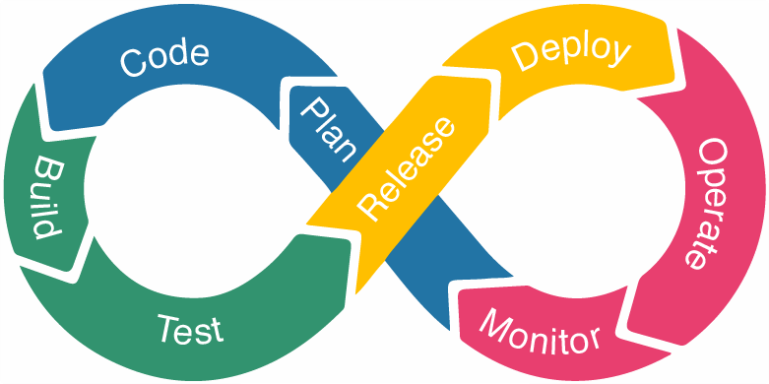
Devops Lifecicle

Slide 11
Continuous Integration
Il codice viene pullato dal repository git
Compilazione del codice
Esecuzione degli unit test
Verifica della qualità del codice

Slide 12
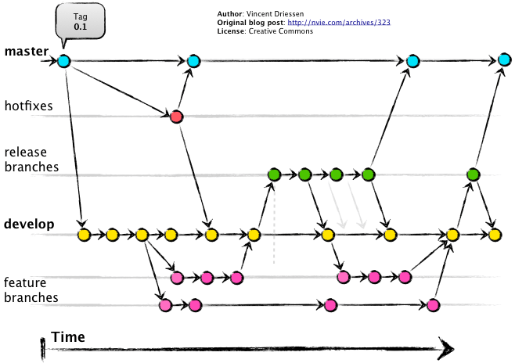
Gitflow

Slide 13
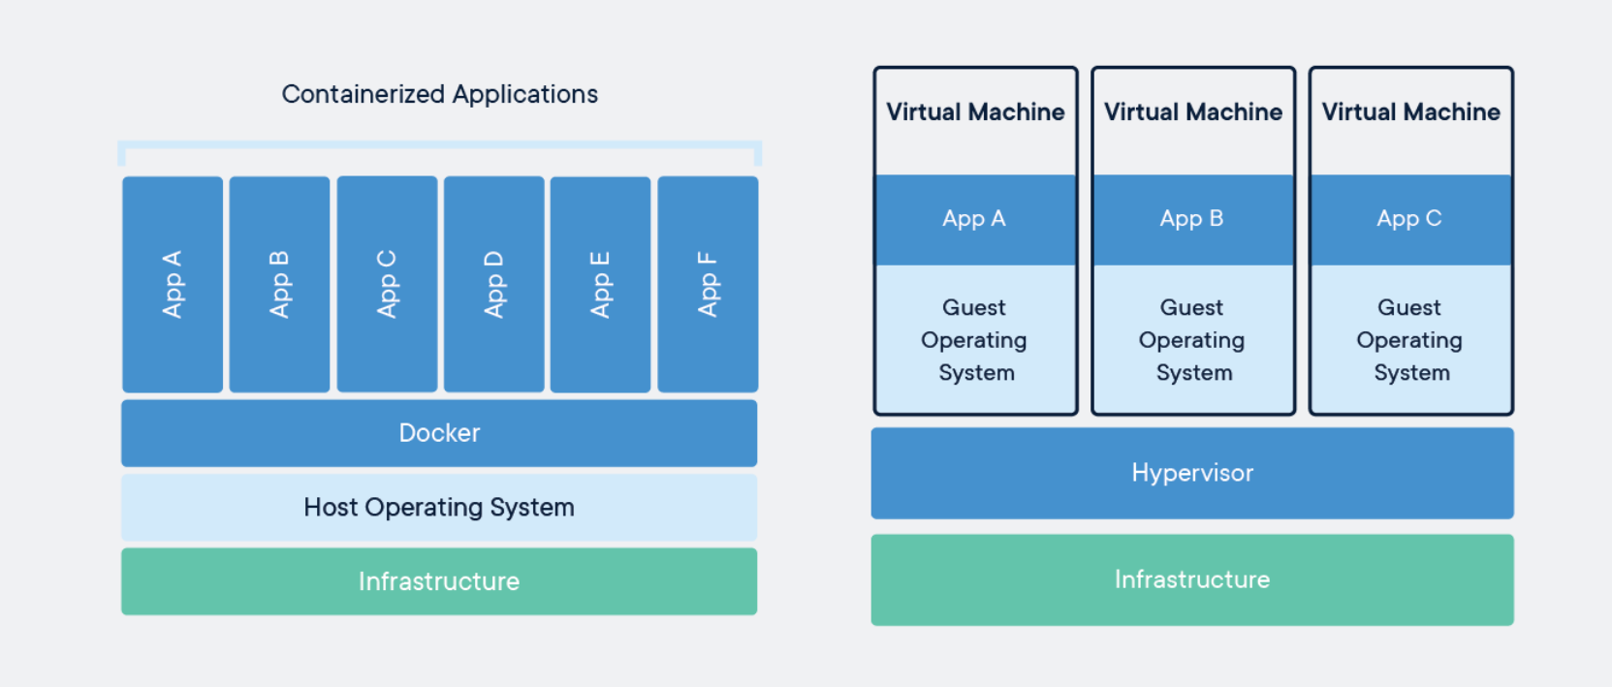
Docker

Slide 14
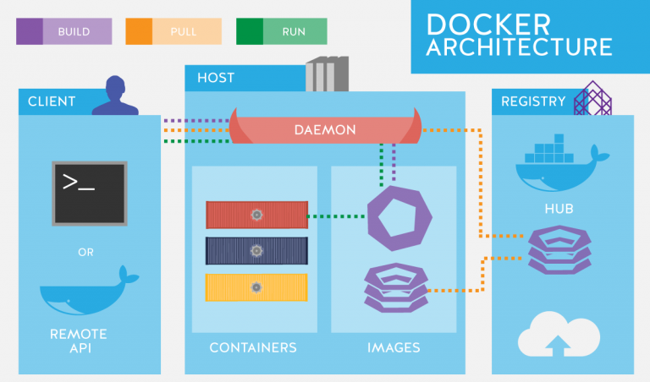
Docker

Slide 15
Automated Acceptance Testing
SCOPO:
aggiungere un controllo qualità direttamente nel prodotto
GAME CHANGER:
non è più un team, o una singola persona, a decidere se rilasciare o meno, ma diventa tutto automatico

Slide 16
Testing
 |  |  | BUSINESS
 |  | Acceptance Testing |  | Exploratory Testing
 |  | (automated) |  | (manual)
Support Team |  |  |  |  |  | Critique Product
 |  | Unit Testing |  | Non Functional Testing
 |  | (automated) |  | (automated)
 |  |  | Tech Facing

Slide 17
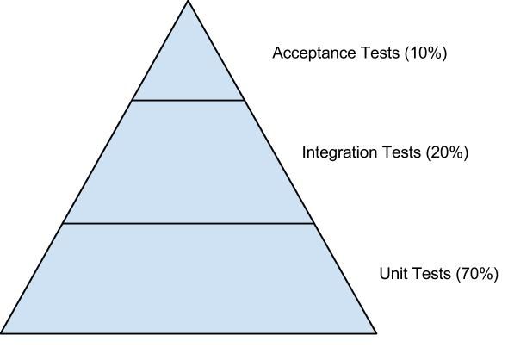
Tests

